Slide 1
МУНИЦИПАЛЬНОЕ БЮДЖЕТНОЕ ДОШКОЛЬНОЕ ОБРАЗОВАТЕЛЬНОЕ УЧРЕЖДЕНИЕ «ДЕТСКИЙ САД №23 ст. АРХОНСКАЯ» МО – ПРИГОРОДНЫЙ РАЙОН РСО – АЛАНИЯ 363120,ст. Архонская, ул. Ворошилова, 448 (867 39) 3 12 79, e-mail:tchernitzkaja.ds23@yandex.ru
Презентация
Преемственность ДОУ и школы
Подготовила воспитатель старшей группы : Хадикова О.П.

Slide 2
«Школьное обучение никогда не начинается с пустого места, а всегда опирается на определённую стадию развития, проделанную ребёнком.»
(Л.С. Выготский)

Slide 3
Преемственность между ДОУ и школой - процесс, в котором на дошкольной ступени образования сохраняется ценность дошкольного детства и формируются фундаментальные личностные качества ребёнка, которые служат основой успешности школьного обучения. В тоже время школа, как преемник дошкольной ступени образования, опирается на достижения ребёнка-дошкольника.

Slide 4
На современном этапе произошло смещение акцента в понимании готовности ребенка к обучению в школе с интеллектуальной на личностную готовность, которая определяется сформированной «внутренней позицией школьника»

Slide 5
Для современного первоклассника становится важным не столько обладать инструментом познания, сколько уметь им осознанно пользоваться. Во главу угла выходят сформированные познавательные мотивы обучения, то есть сознательное желание ребенка учиться, познавать что-то новое, опираясь на уже полученные знания.

Slide 6
Одним из приоритетных направлений для нашего ДОУ - является подготовка воспитанников к школе, обеспечение равных стартовых возможностей для обучения детей в общеобразовательных учреждениях.

Slide 7
Преемственность МБ ДОУ д/с 23 и МБОУ СОШ №1 и СОШ №2 представляет собой взаимосвязь содержания воспитательно-образовательной работы, целей, задач, методов ее осуществления. Отношения преемственности между ДОУ и школами закреплены в договоре

Slide 8
Цель преемственности – реализация единой линии развития ребёнка на этапах дошкольного и начального школьного детства, на основе целостного, последовательного, перспективного педагогического процесса.

Slide 9
Задачи непрерывного образования на дошкольной ступени:
приобщение детей к ценностям здорового образа жизни;
обеспечение эмоционального благополучия каждого ребенка, развитие его положительного самоощущения;
развитие инициативности, любознательности, произвольности, способности к творческому самовыражению;

Slide 10
Задачи непрерывного образования на дошкольной ступени:
формирование различных знаний об окружающем мире, стимулирование коммуникативной, познавательной, игровой и другой активности детей в различных видах деятельности;
развитие компетентности в сфере отношений к миру, к людям, к себе;
включение детей в различные формы сотрудничества (со взрослыми и детьми разного возраста).

Slide 11
Задачи непрерывного образования на ступени начальной школы:
осознанное принятие ценностей здорового образа жизни и регуляция своего поведения в соответствии с ними;
готовность к активному взаимодействию с окружающим миром (эмоциональная, интеллектуальная, коммуникативная, деловая и др.);
желание и умение учиться, готовность к образованию в основном звене школы и самообразованию;

Slide 12
Задачи непрерывного образования на ступени начальной школы:
инициативность, самостоятельность, навыки сотрудничества в разных видах деятельности;
совершенствование достижений дошкольного развития (на протяжении всего начального образования, специальная помощь по развитию сформированных в дошкольном детстве качеств, индивидуализации процесса обучения, особенно в случаях опережающего развития или отставания).

Slide 13
Этапы работы по осуществлению преемственности ДОУ со школой:
1 этап - поступление ребенка в ДОУ
2 этап: подготовка ребенка к обучению в школе
3 этап – плавный переход ребенка из ДОУ в школу

Slide 14
Основные направления обеспечения преемственности между дошкольным и школьным образованием:
методическая работа с педагогами
работа с детьми
работа с родителями

Slide 15
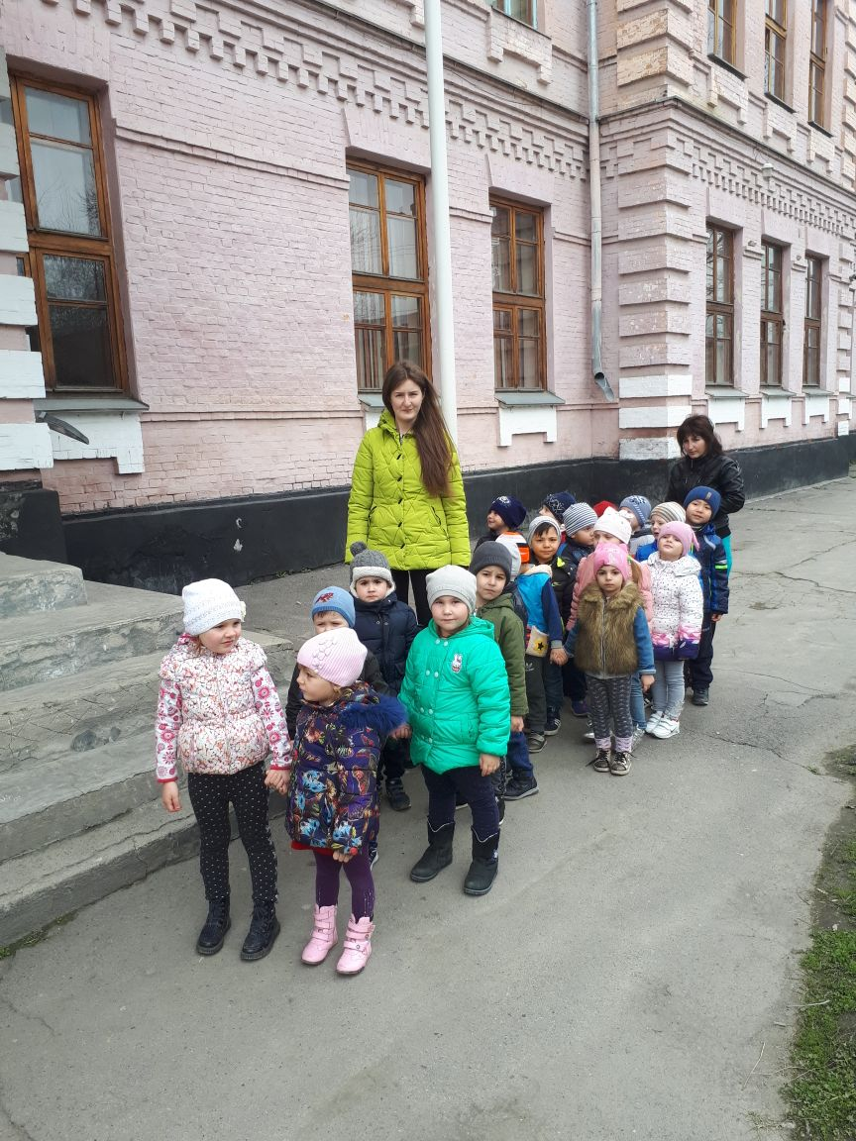
Экскурсия в школу

Slide 16
Первый раз за партой…

Slide 17
Библиотека

Slide 18
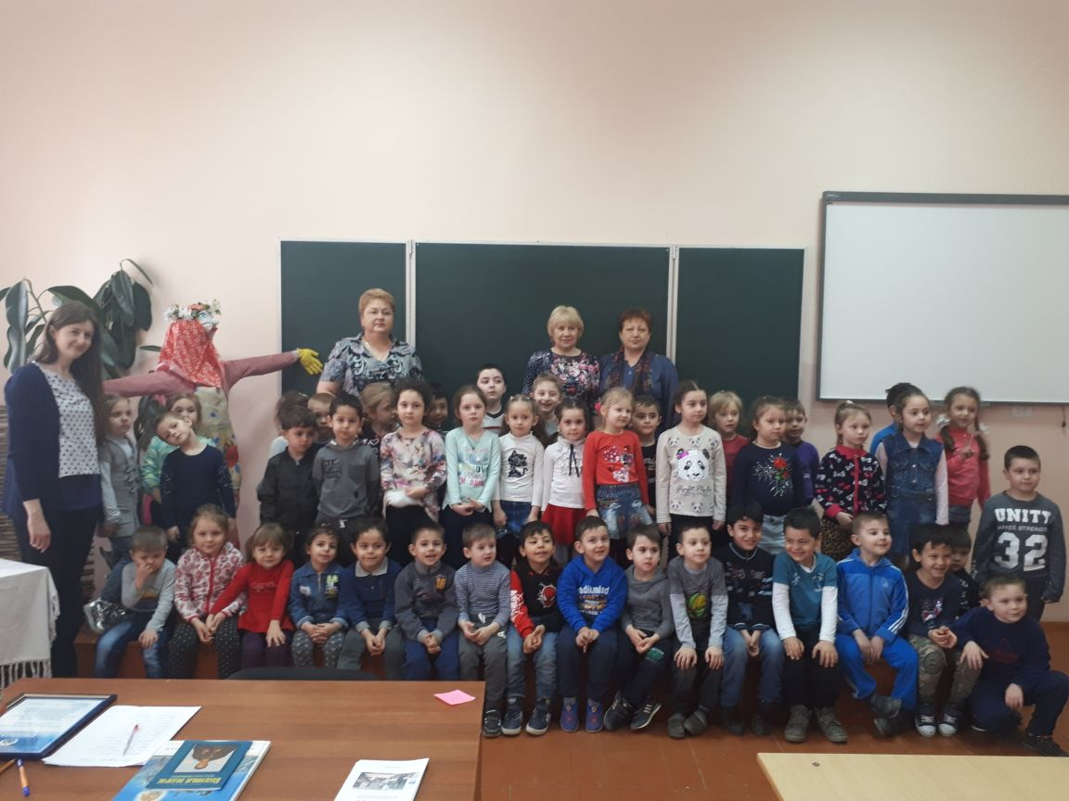
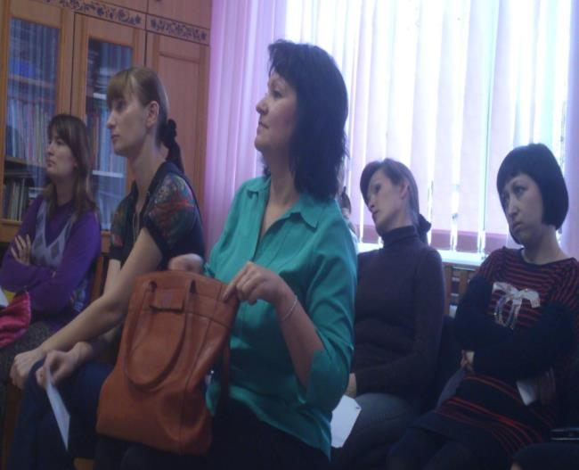

Slide 19
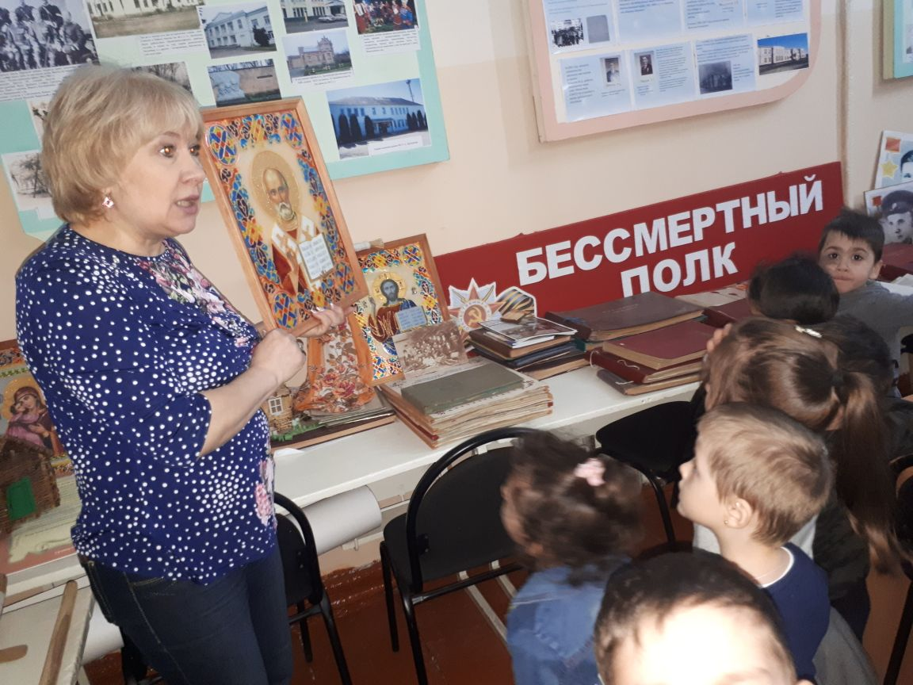
Посещение школьного музея

Slide 20
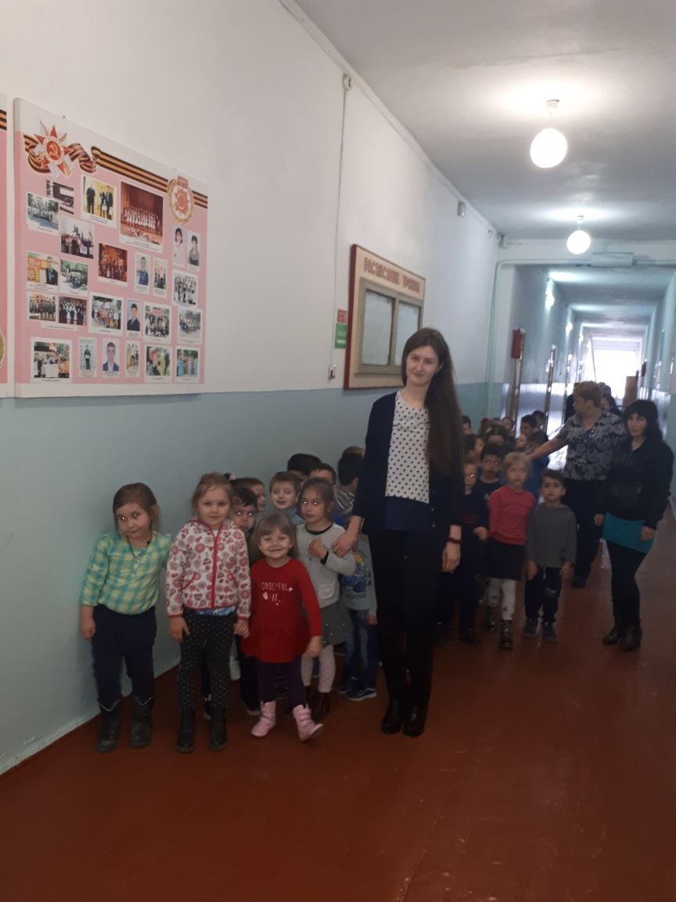

Slide 21
Спасибо за внимание

